Slide 1
Final project presentation
detect fundamental frequency in time domain using autocorrelation function, average magnitude difference function
and in frequency domain using harmonic product spectrum on fast fourier transform result.
Class id: 1022103.2010.18.10
Develop tools: Python and its library
Team 10:
Dam Quang Tien (team leader)
Nguyen Nghia Thinh
Tran Giang Phong

Slide 2
Final project presentation
introduction

Slide 3
introduction
Physical nature of human voice
sound signal with specified fundamental frequencies around 75hz to 350hz
base on the fundamental frequency, computer can predict the nature of the sound source. (male/female speaker, tone of words or sentences)

Slide 4
introduction
Approach
time-domain
autocorrelation function
average magnitude difference function
frequency-domain
harmonic product spectrum based on the result of FFT functions

Slide 5
Final project presentation
time-domain
Autocorrelation function
Tran Giang Phong

Slide 6
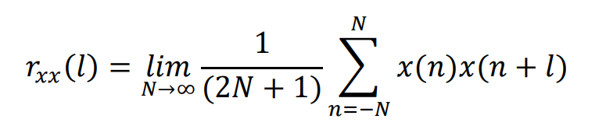
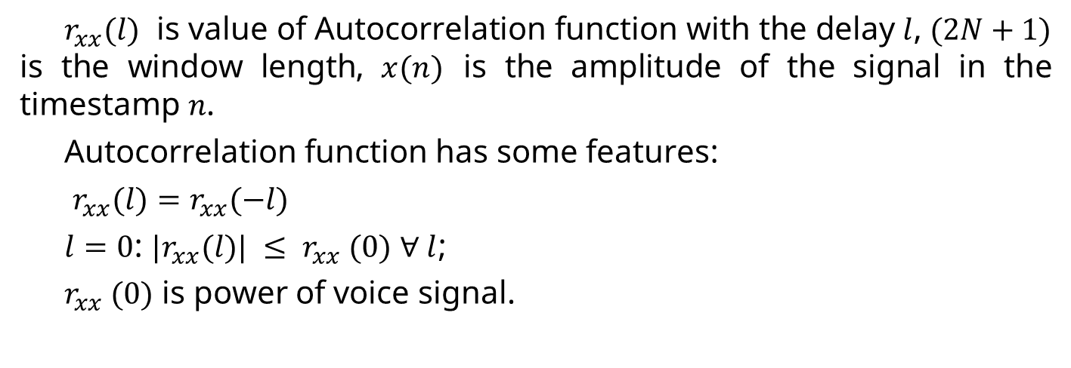
autocorrelation function
The original Autocorrelation function is defined as:
$r_{xx}(l)$ is value of Autocorrelation function with the delay $l$, $(2N+1)$ is the window length, $x(n)$ is the amplitude of the signal in the timestamp$n$.
Autocorrelation function has some features:
$r_{xx}(l)=r_{xx}(−l)$
$l=0$: $|r_{xx}(l)| ≤ r_{xx} (0)$ $∀ l$;
$r_{xx} (0)$ is power of voice signal.

Slide 7
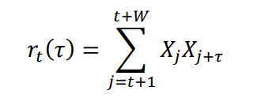
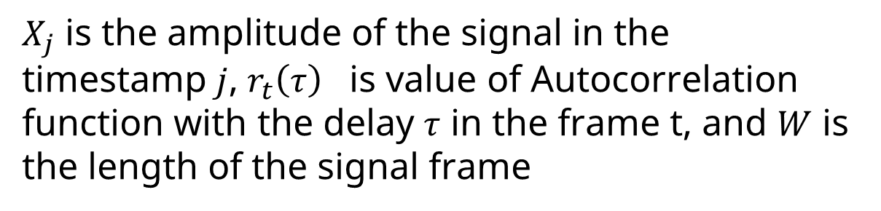
autocorrelation function in frame analyse
$X_{j}$ is the amplitude of the signal in the timestamp$j$, $r_{t}\left(τ\right)$ is value of Autocorrelation function with the delay $τ$ $\text{i}\text{n} \text{the} \text{frame} \text{t}$, and $W$ is the length of the signal frame

Slide 8
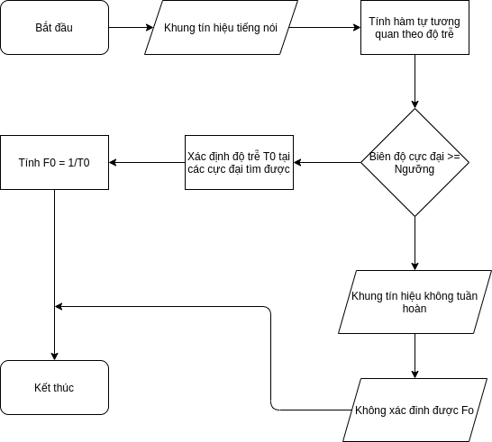
autocorrelation function
$$Diagram$$

Slide 9
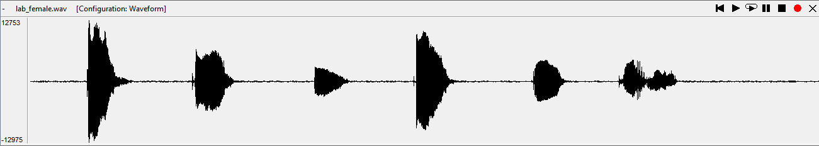
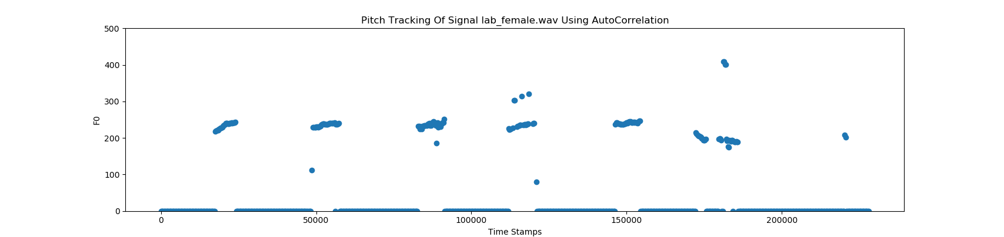
autocorrelation function
Result of the autocorrelation function of the lab_female.wav
Notes:
Chính xác
Vẫn đột biến
Có thể dung bộ lọc
Độ phức tạp tính toán cao

Slide 10
Final project presentation
time-domain
average magnitude difference function
Nguyen Nghia Thinh

Slide 11
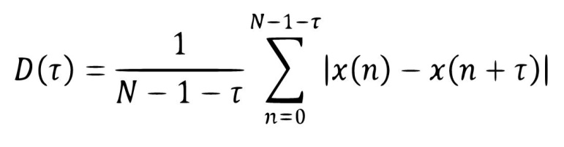

average magnitude difference function
Period detection technology for weak characteristic signals is very important in the fields of speech signal processing, mechanical engineering, etc.
Average magnitude difference function (AMDF) is a widely used method to extract the period of periodic signal for its low computational complexity and high accuracy.
The original AMDF is defined as:

Slide 12
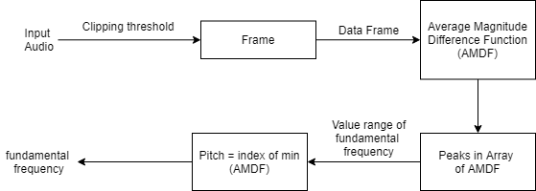
average magnitude difference function

Slide 13
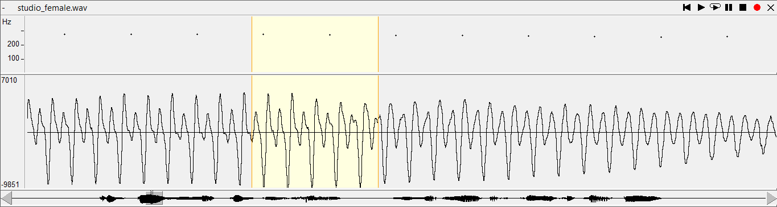
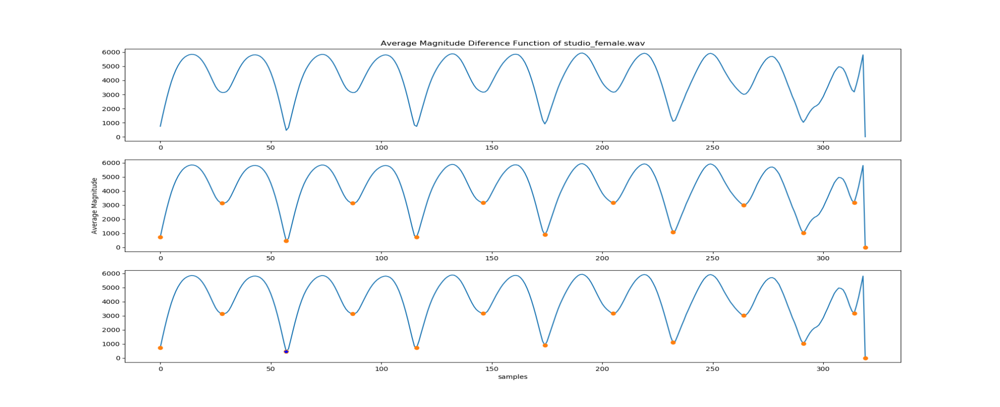
frame using amdf
Pick a frame in original signal with time samples from 0.902s to 0.922s

Slide 14
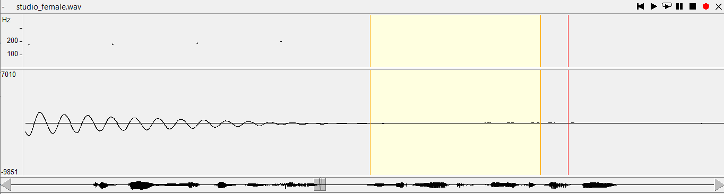
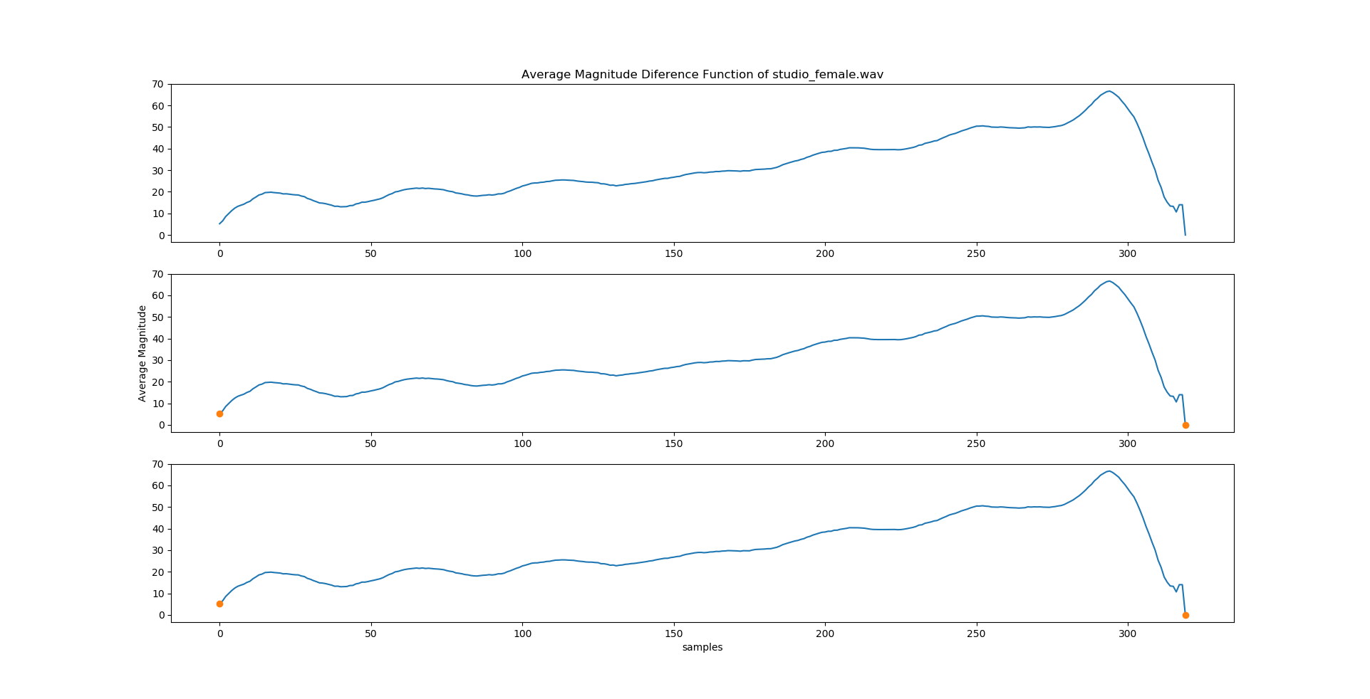
frame using amdf
Non-voice frame

Slide 15
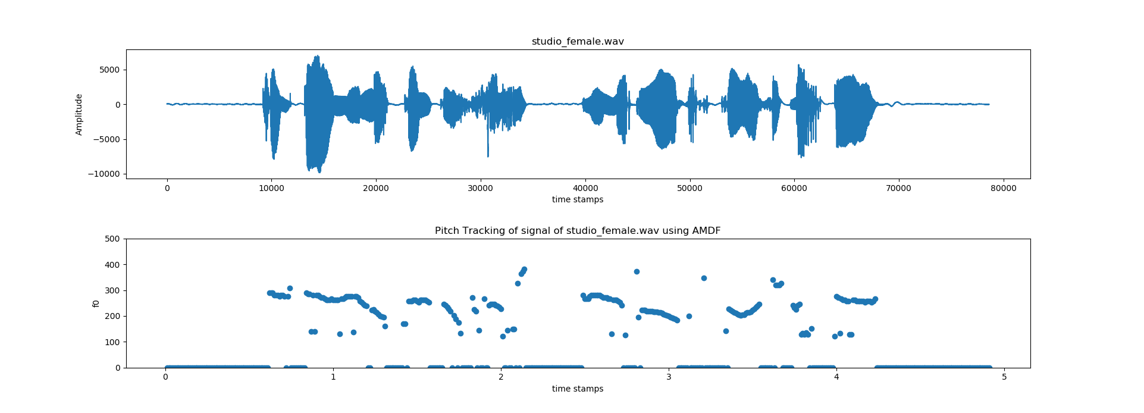
result
conclution:
The results are accurate in a studio environment.
There are some inaccuracies due to noise, and it is difficult to determine cyclic time and non-cyclic time.
It is necessary to filter by the following methods: median filter, Top-Hat.

Slide 16
Final project presentation
frequency-domain:
harmonic product spectrum
on FFT result
Dam Quang Tien

Slide 17

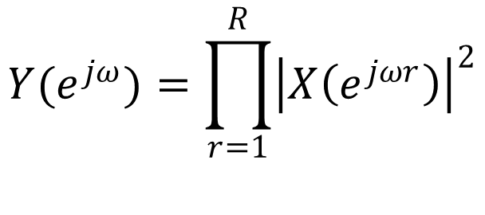
harmonic product spectrum on fft result
Theory
$$Y(e^{jω})=\prod_{r=1}^{R}{{\left|X\left(e^{jωr}\right)\right|}^{2}}$$
$$p=\underset{ω}{argmax}{Y\left\{\left(ω\right)\right\}}$$

Slide 18
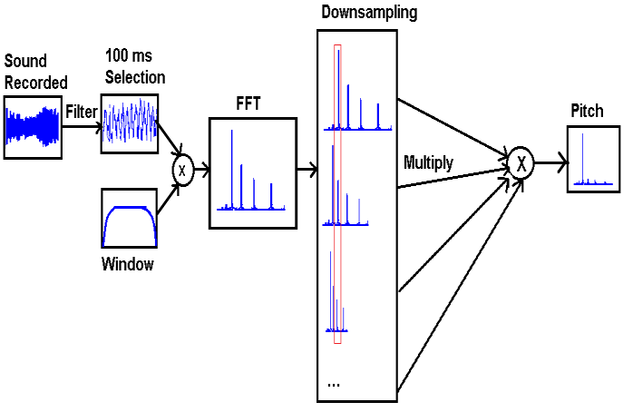
harmonic product spectrum on fft result
Fundamental frequency detection step using HPS Credit: Vo, Thanh & Sawada, Hideyuki. (2017). [2]

Slide 19
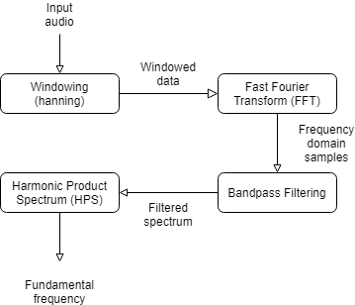
harmonic product spectrum on fft result
Compare with baseline
Fundamental Frequency
Algorithm diagram
Notes:
Thêm bộ lọc thông giải qua kết quả của phép biến đổi fourier nhanh thì sẽ cho kết quả chính xác hơn

Slide 20
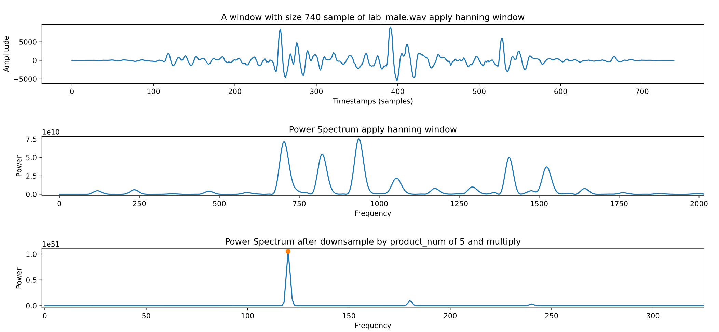
harmonic product spectrum on fft result
The algorithm return the fundamental frequency at around 120Hz which is accurate in this case.
Notes:
Đề cập các tham số ảnh hưởng đến độ chính xác của thuật toán gồm window size, product num, fft point

Slide 21
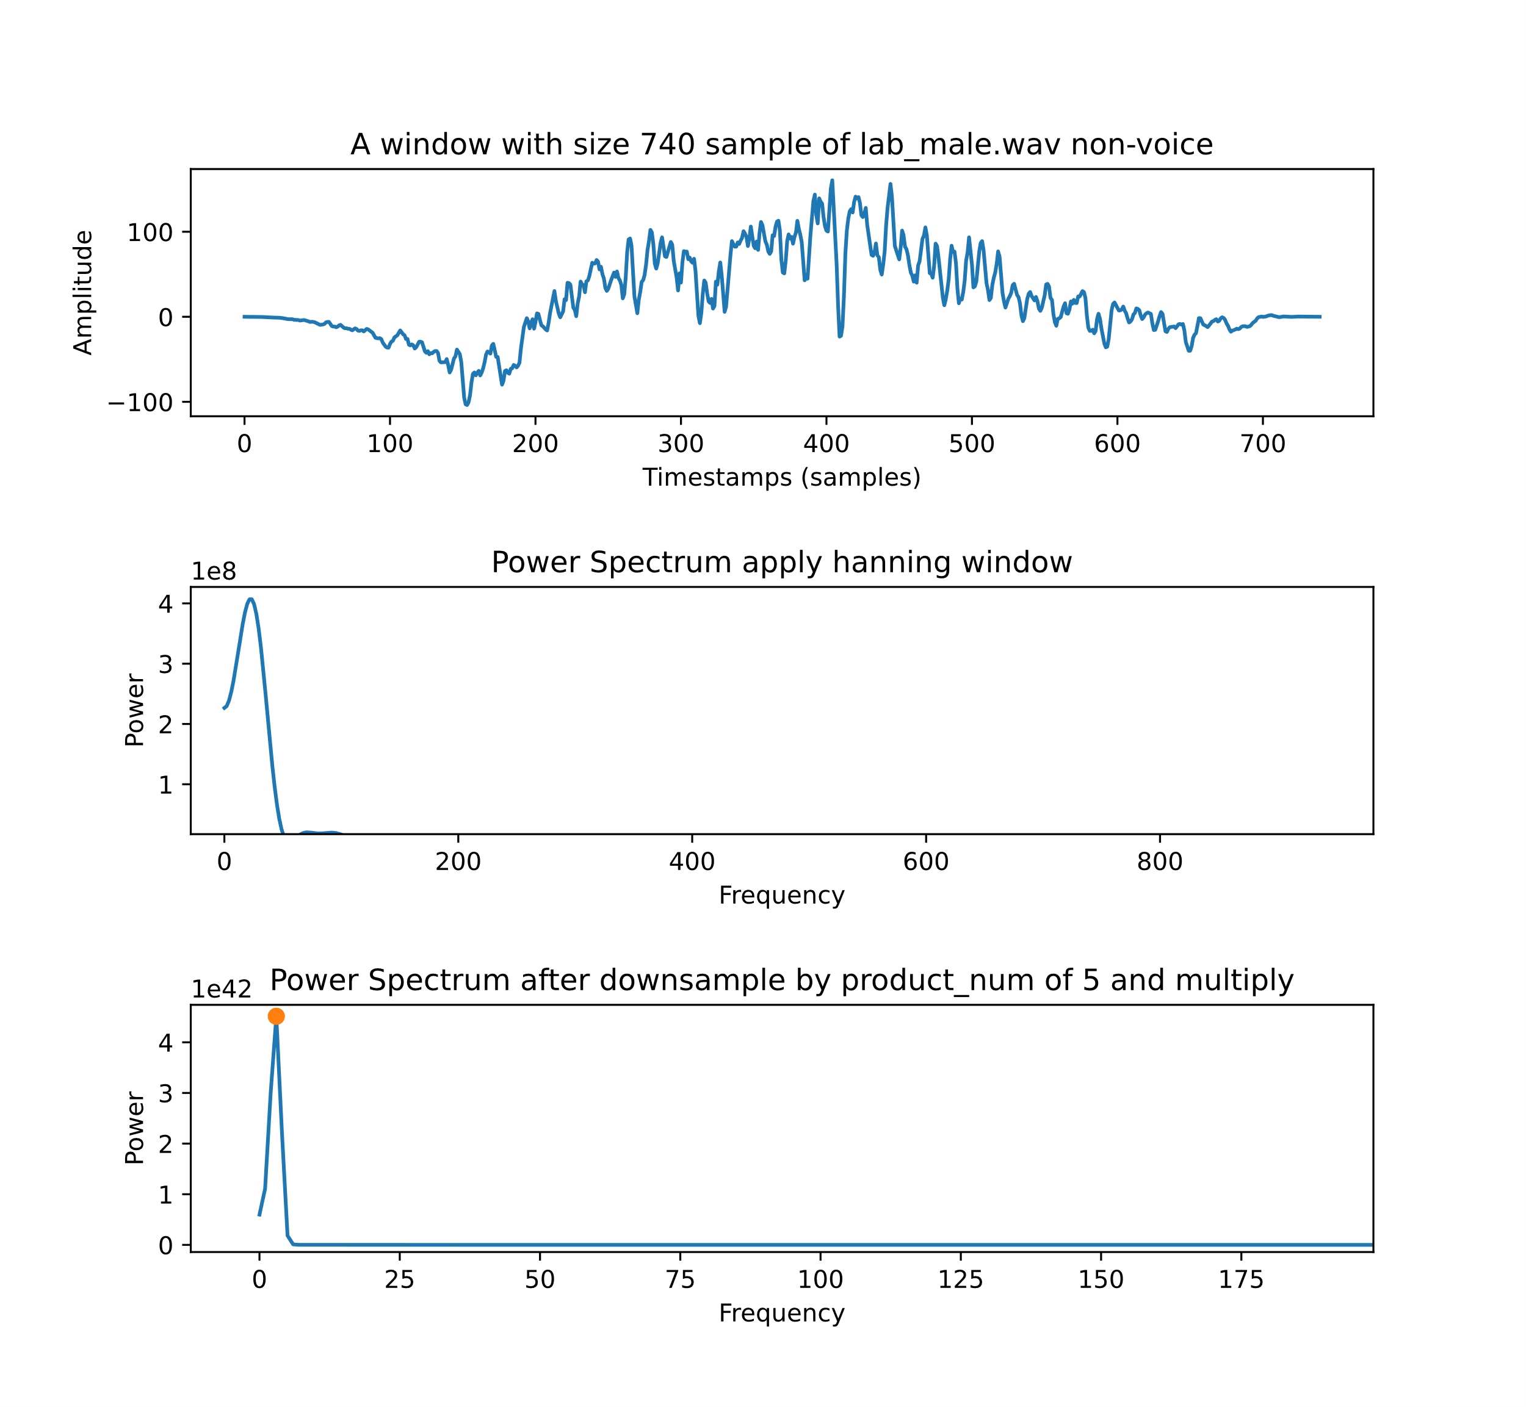
Max power of the nonvoice part (1e42) is relatively low to its counterpart of the voice part (1e51).

Slide 22
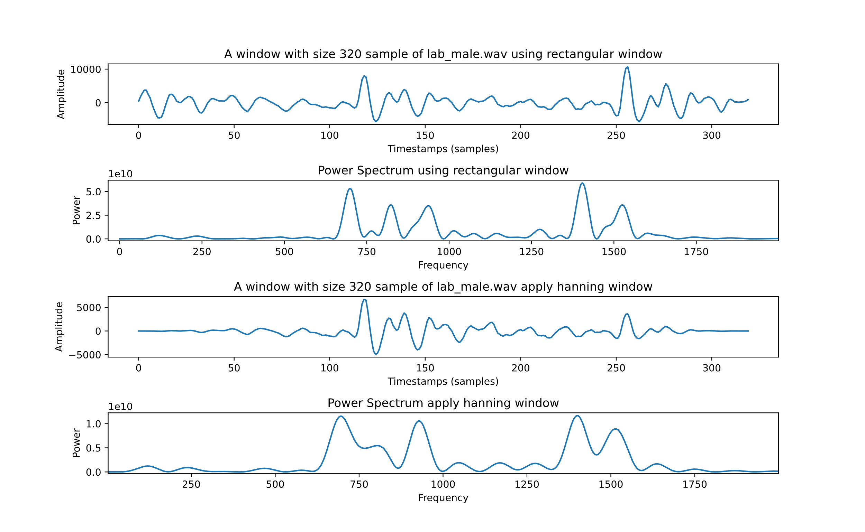
Rectangular window, f0: 232.4219Hz Hanning window, f0: 117.1875Hz

Slide 23
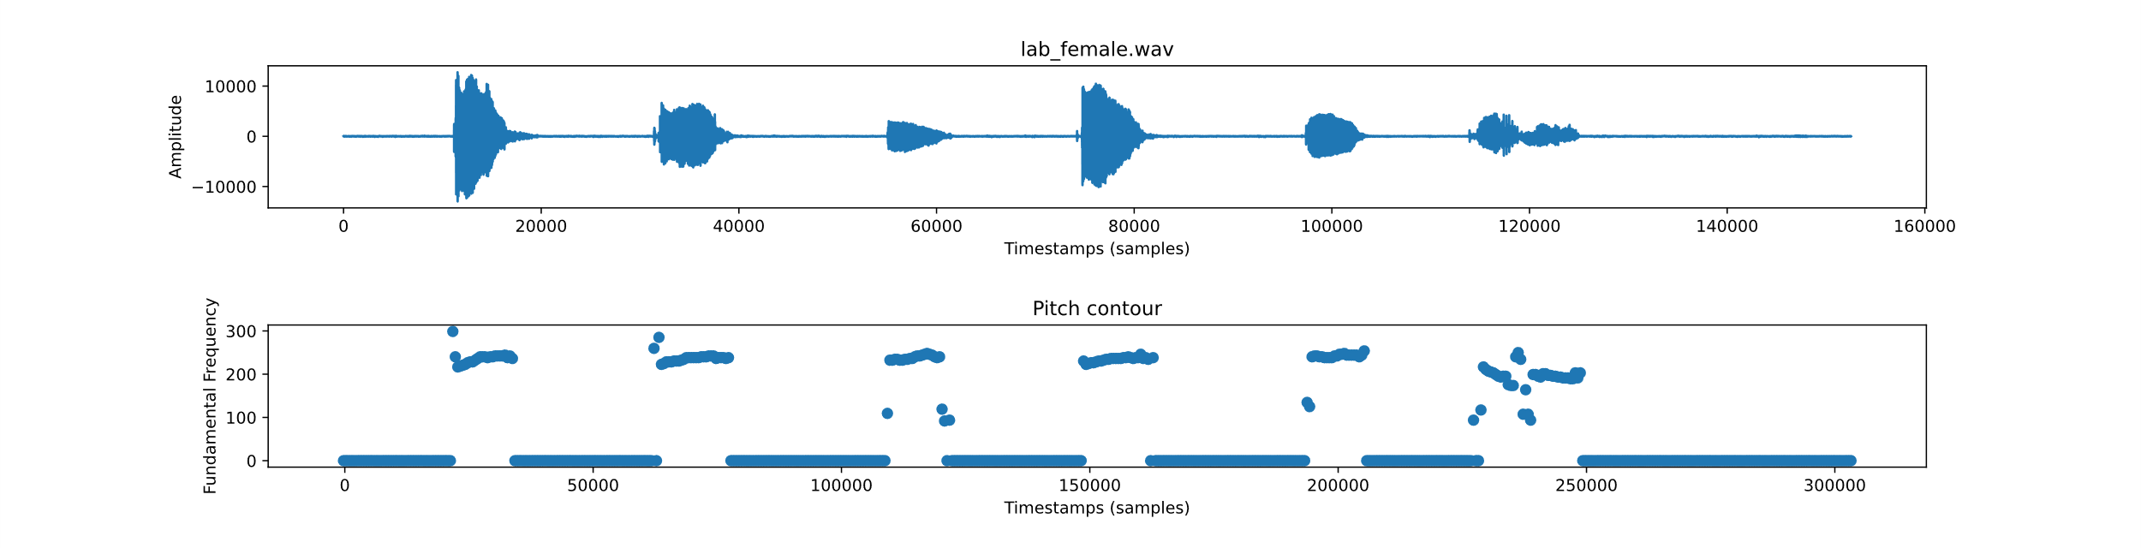
harmonic product spectrum on fft result
Conclusion:
Cheap in complexity and easy to install
Can be use to detect f0 in real-time

Slide 24
runtime comparison
Method | Runtime
Autocorrelation | 50.0409693s
Average Magnitude Difference Function | 20.7626348s
Harmonic Product Spectrum on FFT result | 0.5441494s
Ran on the same system using the signal file “studio_male.wav”, length 08s.
Notes:
Hàm tự tương quan là một thuật toán tương đối phức tạp về mặt cài đặt cũng như độ phức tạp tính toán. Hàm vi sai biên độ trung bình là một thuật toán được cải tiến từ hàm tự tương quan nên ưu điểm của nó là có độ phức tạp thấp và độ chính xác cao trong việc tìm tần số cơ bản của tín hiệu. Tuy nhiên điểm yếu nhất vẫn là khó xác định được tần số trong môi trường nhiễu cao. Do đó cần phải có những biện pháp lọc nhiễu để tăng sự chính xác của thuật toán.
Khác với hai hàm còn lại, phương pháp sử dụng phép biến đổi Fourier nhanh và giảm bậc hài kết quả của nó để tìm tần số cơ bản của tín hiệu có độ phức tạp để khi cài đặt cũng như tính toán khá thấp, có thể ứng dụng để chạy thời gian thực để tìm kiếm tần số cơ bản của giọng nói. Tuy vậy phép tính này còn dựa nhiều vào điều kiện môi trường đầu vào để cho ra kết quả chính xác nhất.
Về hướng phát triển của báo cáo này, có thể thực hiện cài đặt thêm các hàm làm mượt để chính xác hóa và loại bỏ các giá trị đột biến. Và sử dụng kết quả của các thuật toán này giúp phân biệt các âm khác nhau trong câu nói Tiếng Việt.

Slide 25
CONCLUSION
The autocorrelation function is expensive in computation.
The AMDF is not as expensive as the autocorrelation and can be use to detect fundamental frequency in near-realtime, but it’s sensitive in noisy environment.
Harmonic product spectrum is inexpensive in computation and can be use to detect fundamental frequency in realtime.
Notes:
Hàm tự tương quan là một thuật toán tương đối phức tạp về mặt cài đặt cũng như độ phức tạp tính toán. Hàm vi sai biên độ trung bình là một thuật toán được cải tiến từ hàm tự tương quan nên ưu điểm của nó là có độ phức tạp thấp và độ chính xác cao trong việc tìm tần số cơ bản của tín hiệu. Tuy nhiên điểm yếu nhất vẫn là khó xác định được tần số trong môi trường nhiễu cao. Do đó cần phải có những biện pháp lọc nhiễu để tăng sự chính xác của thuật toán.
Khác với hai hàm còn lại, phương pháp sử dụng phép biến đổi Fourier nhanh và giảm bậc hài kết quả của nó để tìm tần số cơ bản của tín hiệu có độ phức tạp để khi cài đặt cũng như tính toán khá thấp, có thể ứng dụng để chạy thời gian thực để tìm kiếm tần số cơ bản của giọng nói. Tuy vậy phép tính này còn dựa nhiều vào điều kiện môi trường đầu vào để cho ra kết quả chính xác nhất.
Về hướng phát triển của báo cáo này, có thể thực hiện cài đặt thêm các hàm làm mượt để chính xác hóa và loại bỏ các giá trị đột biến. Và sử dụng kết quả của các thuật toán này giúp phân biệt các âm khác nhau trong câu nói Tiếng Việt.

